Slide 1
第一次读书报告的具体安排

Slide 2
第一，时间安排：4月9日（周二的班），4月18日（周四的班）课堂时间写写读书报告。
第二，报告内容要求：1）字数最少3000字，2）严厉打击抄袭者（全文照抄的，不给分），3）具体好坏标准由助教老师定。

Slide 3
第三，操作的要求：1）下周4月9日，4月18日，不上课，老师会来教室，同学可来也可自己找地方写读书报告。2）下下周交，3）用电子邮件发给助教老师，要获得一个回执的确认。第四，周二助教老师，郭万敏，她的邮箱地址是：guowanmin2004@126.com.给郭老师邮件的特别要求：邮件标题这样写:上（或下）午班+姓名+学号+标题

Slide 4
周四的助教老师是：陆茹；她的邮箱地址：254933359@qq.com（上午班发这个邮箱）；18011717182@163.com(下午班发这个邮箱），
邮件标题：姓名+学号+题目

Slide 5
请五位男同学、五位女同学上台
每人拿一只粉笔

Slide 6
请台上每位同学用一个词
描述你心中的友情、友谊

Slide 7
2012年第二学期(2013年上半年)
东校区自用版
第一单元
第三讲 亚里士多德论友谊
材料引自：
《尼各马科伦理学》
[古希腊]亚里士多德 著
苗力田 译
中国社会科学出版社1990年11月版，第162-210页。
严格的
引文使用

Slide 8
大学生如何买书
有一个译本，译者居然连“柏拉图(Plato) ”都不知道，这么贫乏的知识，译本不可能是好的。
  名家著
  名家译（既有外语，又有专业）
  有名的出版社（严谨，错误相对少一些）

Slide 9
第八卷

Slide 10
第八卷
[1]关于友爱
  有些人认为：友爱出于相同性
  有的人则认为由于相异性而生成
[2]可爱的东西，以三种因由而可爱
  一是善良的
  二是能使人喜欢的
  三是有用的
友爱的根源

Slide 11
[3]友爱分为三类，它在朋友相互之间是毫不掩饰的，每个人都愿望对方好。
亚里士多德的思维逻辑有重大价值
a--因有用的友爱不是自身的友爱，而是偶性上的友爱。它是不能经久的，这样的朋友很容易分手。因为用处是不能经久的，时而是这样，时而是那样。这种因有用的友爱多见之于老年人。
为什么？不同年龄有不同的友爱？
用处

Slide 12
[3]友爱分为三类，它在朋友相互之间是毫不掩饰的，每个人都愿望对方好。
b--青年们的友爱似乎因快乐而存在。人们愿意与聪明人相交往并不是由于他们自身，而是由于能使人愉快。令人快乐的事物随着年龄而变化，青年人能很快地变成朋友，又很快地断绝来往。
快乐

Slide 13
[3]友爱分为三类，它在朋友相互之间是毫不掩饰的，每个人都愿望对方好。
c--善的友爱是完美的，友爱者在德性方面相类似。作为善良的人他们都是为了自身，为了朋友自身而善的，因而不是在偶性上的。这种友谊就得以永远维持，只有德性才能永恒如一。
德性

Slide 14
第八卷
质
[4]只有形成相同的东西，如快乐，
友谊才会持久。…善良人之间
的友谊是最根本的友谊，其他
的都是因与此相似而称为友谊。
相同的东西

Slide 15
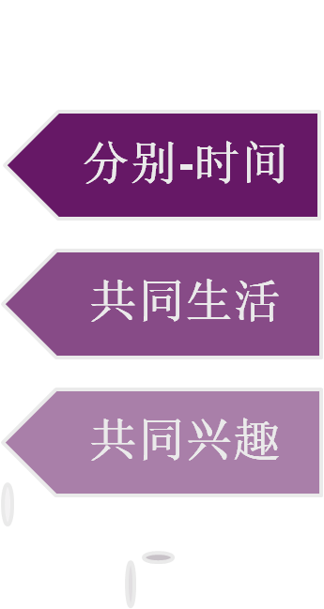
第八卷
[5]如果分别得太久友谊也就渐渐淡忘了。所以友谊的标志就是共同生活,如若没有共同生活，相互间所有的就只是善意,而不是友谊。还要有一个共同的兴趣,没有这样一个东西也就组不成社团。
时空
社团

Slide 16
第八卷
[6]按照友谊一词的完整意义, 一个人不能有许多朋友。正如爱情那样, 因为爱情是一种过度,自然须一人独占。不过在快乐和有用方面,一个人可以和许多人来往,而从快乐而来的友谊更接近真正的友谊。
数量

Slide 17
第八卷
[7]从属的友爱…在公正的事务上，价值的平等居于首位，数量平等居于次要地位；在友谊中，数量的平等居于首位，价值的平等居于次要地位。
地位

Slide 18
第八卷
[8]爱荣誉的人要求被爱多于爱。爱奉承者则爱多于被爱。
[9]在所涉及的范围内，友谊和公正是一样的。
不同类型、气质的人对友谊的差异

Slide 19
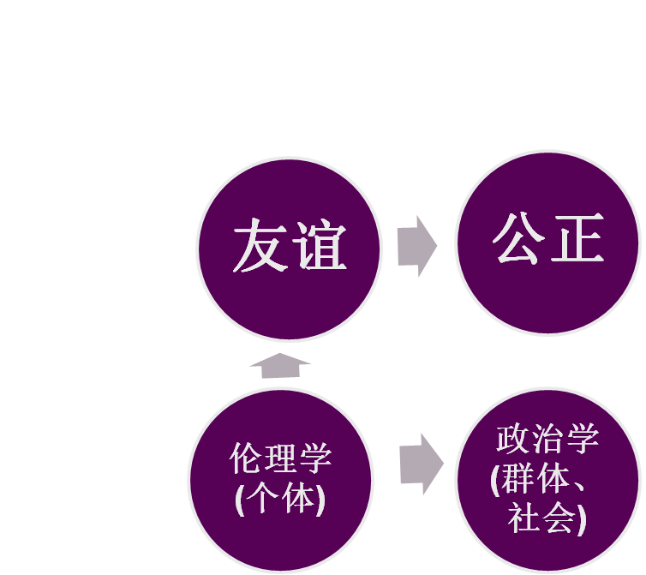
第八卷
[10]政体分为三类：
君主制、贵族制和富豪制
[11]友爱也出现于各种
政体中，与公正并存。
友爱 政体

Slide 20
第八卷
[12]一切友爱都表现在共同之中。
[13]有的友谊是平等的，有的则有等差。
[14]在有等差的友谊中，也发生了分歧。
友谊—不同

Slide 21
（第八卷：结构性研究）
第九卷
（什么研究？）

Slide 22
第九卷
[1]不同种类的友爱都可以通过比例达到双方的平等。
[2]对不同的人是否应不同对待？这类事情也许难以确切规定…在某种情况下，相等的报答并不公平。在讨论情感和实践的事务时，只有结合其对象，才具有确定性。
学术研究的第一步
问有价值的问题

Slide 23

[3]在朋友双方不能保持一致的情况下，
友谊是否解体的问题。
—如果友谊是为了有用或快乐，当这种原因不存在时，友谊的结束理所当然。
—如若看错了人，或是对方伪装欺骗，这种友谊也必然解体。
情况的具体性

Slide 24
[3]在朋友双方不能保持一致的情况下，
友谊是否解体的问题。
—只应与好人做朋友，不应与坏人做朋友，与坏人做朋友自己也要变坏，俗称近墨者黑。
—但如一个朋友从好变坏，除非不可救药，也不必即行断交，更多的则应是帮助，在道德上和生活上帮助。
绝对的变

Slide 25
[3]在朋友双方不能保持一致的情况下，
友谊是否解体的问题。
—倘使一个朋友原封不动，另一个却大大提高，差距太大，甚至没有了共同活动，也不能维持友谊，因没有共同活动也就没有友谊。对朋友应比对陌生人更为亲切。对已断交的老朋友仍应关心。
相对的变

Slide 26
第九卷
[4]对待邻人的友谊应采取何种方式，似乎取之于人们如何对待自身。
邻人

Slide 27
第九卷
[5]善意不是友情，它对不相识者同样产生。善意不是爱情，它没有欲求和急迫感。善意似乎是友谊的起点，也可以说是尚未起作用的友谊，继续接触，它就变成友谊了。
要寻求友谊，首先自己要对他人有善意 起点

Slide 28
友谊的起点
尚未起作用的友谊
善意≠友情
善意≠爱情

Slide 29
第九卷
[6]意气相投是一种友好表示。
[7]施惠者与受惠者的关系——
诗人与作品的关系
母亲与孩子的关系

Slide 30
[8]人是否应该最爱自己？
—某些人把自爱作为贬意词使用，说坏人从不为别人做任何事情。然而这与事实并不吻合。
—事实上,一切用来规定友谊的属性,都是从自身推及他人。因此,一个人是他自己的最好的朋友。
好问题

Slide 31
[8]人是否应该最爱自己？
—所以对自爱是什么意思，要在程度上和方式上加以区别。如若自爱就是意味着多占钱财、荣誉和肉体快乐，这是应受谴责的。然而，有的人则是向往德性和高尚，服从理智的主宰。

Slide 32
[8]人是否应该最爱自己？
—这两种人是完全不同的，一个所向往的是高尚行为，另一个所向往的则是有利事物。如若所有的人都在高尚行为方面竞赛，共同事业就会圆满实现。

Slide 33
[8]人是否应该最爱自己？
—善良的人是应该最爱自己的人，因为一切理智都为自己选择最好的东西，把最大的善分给自己，他们重视高尚胜于一切，他们才是真正的自爱者。

Slide 34
第九卷
[9]幸福的人是否需要朋友？…人是政治动物，天生要过共同生活。…朋友就是另一个自我。…幸福之人当然要有高尚的朋友。

Slide 35
[10]朋友的数量是多多益善呢，还是以适中为好？
—有用的朋友不要太多，多了使人报答不完。
—快乐的朋友也只需很少几个足矣。
—极度的友情只能对少数人。
区别回答
具体回答，而不是笼统回答
真理总是具体的（马克思）
数量

Slide 36
[11]是在幸运中，还是在不幸中更需要朋友？
好问题！
—两种情况下都需要朋友，在不幸中更需要有用的朋友，在幸运中更需要高尚的朋友。
—在任何场合下，朋友在场都是令人欣慰的。朋友在场产生一种混合的快乐。
友谊在命运变化中

Slide 37
[11]是在幸运中，还是在不幸中更需要朋友？
—使朋友分担自己的痛苦是痛苦的，所以性格坚强的人在不幸中尽量避免烦扰友人。
—在幸福中,应该热情地招待朋友,对那些不幸的人,则应该不请自到,对幸运的人也应积极合作。

Slide 38
第九卷
[12]共同生活是友谊的最高选择，友谊就是共同性。

Slide 39
分析大师的思路

Slide 40
读书：从看热闹，到看门道
——专业化的学习
“看门道”——任何领域都有高手、低手、专业、非专业。我们不可能所以领域都专业，但只要有某一领域专业就可以了。因为专业精神本身是同一的 、相通的。

Slide 41
读书：从看热闹，到看门道
——专业化的学习
亚里士多德二千多年前讲友谊，为什么会不过时呢？是因为他的科学精神、专业精神本身是可以超越时代的，即他从结构的角度与放进时间变化中考察，一是静、一是动，动静又相互结合，把这个问题的逻辑空间与时间变化的主流大致厘清，所以它不会过时，当然有些细节会过时。

Slide 42
读书：从看热闹，到看门道
——专业化的学习
大师高我们许多，但又离我们不远。学习修炼——这种我们可以把握的科学精神。

Slide 43
读书：从看热闹，到看门道
——专业化的学习
完整的研究思路的一个典范
如果上了大学，没有基本的研究思路的修炼与培养，大学是白来了。

